Slide 1

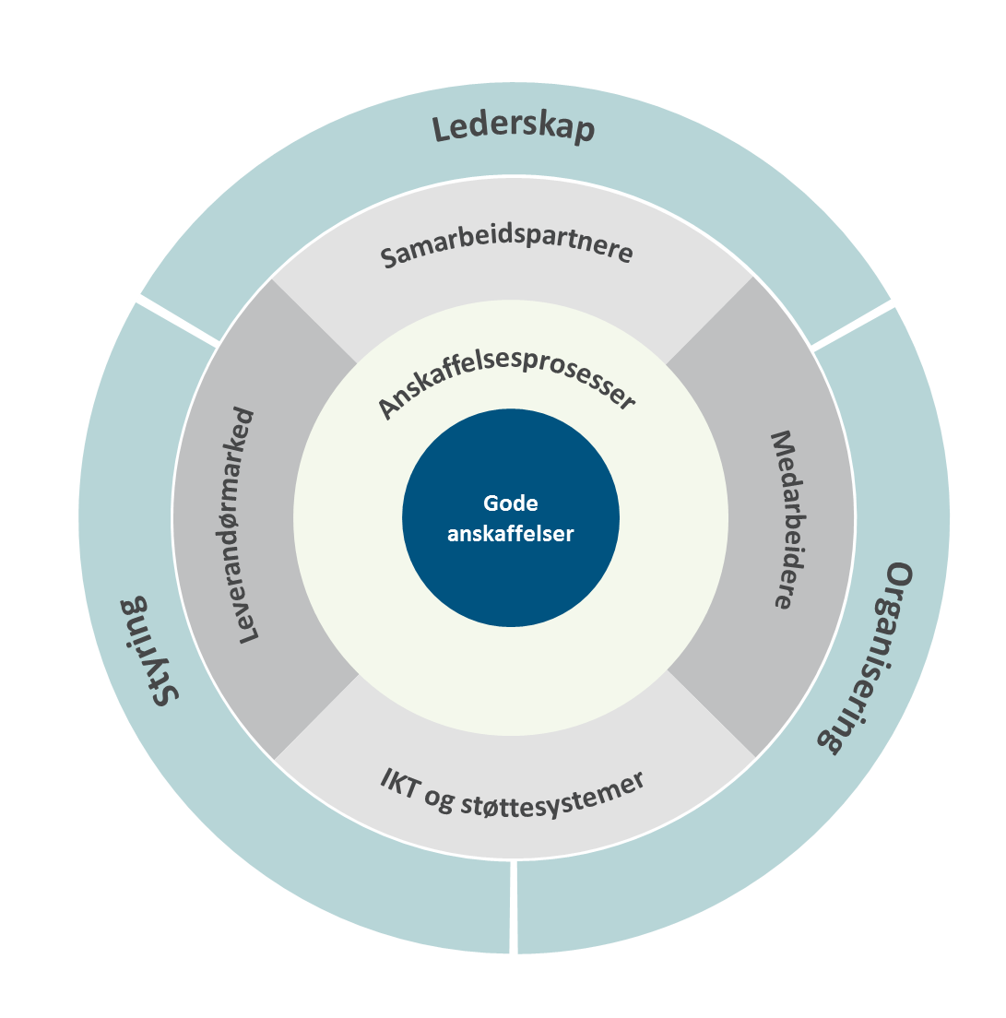
Virksomhet X anskaffelsesstrategi
2017–2020
Desember 2016

Slide 2
INTRODUKSJON
HOVEDMÅL
DELMÅL
IMPLEMENTERING
Introduksjon
Virksomheten anskaffer årlig varer og tjenester for X kr. Dette utgjør X % av vårt årlige budsjett. Vi har en avtaledekning på X % og X antall rammeavtaler per 1.1.2017.
Avtalene som inngås, er viktige både for virksomheten, brukerne og leverandørene. Med dette følger et ansvar om å opptre som en profesjonell innkjøper og sørge for å få mest mulig igjen for midlene. Samtidig ønsker virksomheten å bruke anskaffelsene strategisk for å bidra til den innovasjon og virksomhetsutvikling vi trenger.
Anskaffelser er et strategisk viktig område for virksomheten og skal være med på å sikre at vi når våre mål. I noen tilfeller er det en direkte sammenheng mellom kvaliteten på de anskaffelsene virksomheten gjør, og kvaliteten på de tjenestene som vi leverer.
Anskaffelsesstrategien skal understøtte virksomhetens hovedstrategi og beskrive en overordnet tenkning og adferd for anskaffelser. Anskaffelsesstrategien skal gi et felles grunnlag for gjennomføring av anskaffelser og sikre effektiv ressursbruk. Vi skal gjennomføre anskaffelsene i tråd med lov og forskrift og sikre kravene til konkurranse, likebehandling og åpenhet.
Strategien gjelder for alt anskaffelsesarbeid som gjennomføres i virksomheten, på tvers av enheter og for alle faser i en anskaffelsesprosess; fra planlegging av anskaffelsen til kontraktens avslutning. Den berører alle deler av organisasjonen, og alle ansatte har et felles ansvar for å bidra til at vi lykkes med å nå målene.
Virksomhetens forbruk i 2016
Våre viktigste innkjøp
Konsulenttjenester
Leie av lokaler
Programvare for drift av X
Datamaskiner
Vikartjenester
Notes:
Husk å legg inn egne tall og informasjon i figurene.

Slide 3

INTRODUKSJON
HOVEDMÅL
DELMÅL
IMPLEMENTERING
Hovedmål
Anskaffelser skal bidra til best mulig verdiskapning til lavest mulig ressursbruk.

Slide 4


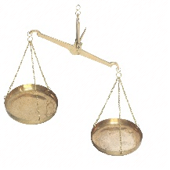

INTRODUKSJON
HOVEDMÅL
DELMÅL
IMPLEMENTERING
Anskaffelser skal være organisert med klare ansvarslinjer og kontrollmekanismer.
Delmål
Anskaffelser skal bidra til effektiv tjenesteproduksjon gjennom bedre ressursutnyttelse.
For å oppnå hovedmålet og basert på hovedutfordringene til virksomheten, prioriterer vi følgende fire områder i strategiperioden.
Anskaffelser skal gjennomføres raskere, enklere og digitalt.
Virksomheten skal vise samfunnsansvar i anskaffelsene.
Anskaffelser skal være organisert med klare ansvarslinjer og kontrollmekanismer.
Virksomheten skal vise samfunnsansvar i anskaffelsene.
KLIKK FOR MER INFORMASJON
KLIKK FOR MER INFORMASJON
Anskaffelser skal bidra til effektiv tjenesteproduksjon gjennom bedre ressursutnyttelse.
KLIKK FOR MER INFORMASJON
Anskaffelser skal gjennomføres raskere, enklere og digitalt.
KLIKK FOR MER INFORMASJON

Slide 5
INTRODUKSJON
HOVEDMÅL
DELMÅL
IMPLEMENTERING
Anskaffelser skal være organisert med klare ansvarslinjer og kontrollmekanismer.
Anskaffelser skal være organisert med klare ansvarslinjer og kontrollmekanismer.
Anskaffelser skal bidra til effektiv tjenesteproduksjon gjennom bedre ressursutnyttelse.
Anskaffelser skal gjennomføres raskere, enklere og digitalt.
Virksomheten skal vise samfunnsansvar i anskaffelsene.
ØNSKET EFFEKT
  Tydeliggjøre lederansvaret for anskaffelser i virksomheten. Oppnå en profesjonell organisasjonsmodell for anskaffelser som har standardiserte roller og prosesser med tydelige fullmakter, ansvar og myndighet. Ha et bevisst forhold til betydningen av en hensiktsmessig organisering av egne anskaffelser. Få kompetanseheving og oppmerksomhet på innkjøp i organisasjonen.
  TILTAK
  1.1 Etablere tydelig definerte, forankrete, kommuniserte og etterlevde roller og ansvarsbeskrivelser for anskaffelser, inkludert prosessene knyttet til leveranser og kontraktsoppfølging.
  1.2 Etablere hensiktsmessig samhandling mellom involverte avdelinger i anskaffelsesarbeidet.
  1.3 Gjennomgå organiseringen rundt virksomhetens strategisk viktigste anskaffelser.
  1.4 Virksomhetsleder skal gjøre alle deler av egen virksomhet kjent med fullmaktsmatrisen som synliggjør roller og ansvar i alle prosessene knyttet til anskaffelser.
  1.5 Redusere antall bestillere gjennom fullmaktssystemet.
  1.6 Få oversikt over ansatte med anskaffelsesfaglig og kontraktfaglig kompetanse.
  1.7 Formalisere avtaleeiers ansvar i anskaffelsesprosessen. Alle inngåtte kontrakter over EØS verdi skal ha utpekt avtaleforvalter. Alle avtaleforvaltere skal ha god kompetanse på kontraktsoppfølging gjennom tilpasset opplæring.
  1.8 Hver avdeling skal ha en innkjøpskontakt med koordineringsansvar for avdelingens anskaffelser.
RISIKO
Finnes det hindringer for at valgte mål og tiltak ikke lar seg gjennomføre? Belys situasjoner som det er høy sannsynlighet for at kan inntreffe, og som vil gi høy konsekvens for måloppnåelse.
STYRINGSPARAMETRE/ KPI
Ferdigstilt og vedtatt fullmaktsmatrise for anskaffelser.
Andel ansatte som har myndighet til å bestille.
Vedtatt beskrivelse av roller og ansvar i gjennomføring av anskaffelsesprosesser.

Slide 6
INTRODUKSJON
HOVEDMÅL
DELMÅL
IMPLEMENTERING
Anskaffelser skal være organisert med klare ansvarslinjer og kontrollmekanismer.
Anskaffelser skal bidra til effektiv tjenesteproduksjon gjennom bedre ressursutnyttelse.
Anskaffelser skal bidra til effektiv tjenesteproduksjon gjennom bedre ressursutnyttelse.
Anskaffelser skal gjennomføres raskere, enklere og digitalt.
Virksomheten skal vise samfunnsansvar i anskaffelsene.
ØNSKET EFFEKT
Anskaffelser sees i sammenheng med den totale ressursbruken i virksomheten. Bedre utnyttelse av og kvalitet på innkjøpene som gir økt og/eller bedre tjenesteproduksjon. Ha en enkelt tilgjengelig avtaleportefølje som gir økonomisk gevinst gjennom standardisering, effektivisering og samordning av anskaffelsene. Høy lojalitet til virksomhetens avtaler.
TILTAK
  2.1 Gjøre informasjon om gjeldende avtaler med tilhørende betingelser, innkjøpsorganisering og gjeldende retningslinjer for anskaffelser enkelt tilgjengelig for alle ved bruk av et kontraktsadministrasjonsverktøy (KAV).
  2.2 Avdelingene skal til enhver tid ha oversikt over virksomhetens løpende kontrakter med omfang, verdi, utløpsdato og avtaleforvalter.
  2.3 Inngå flere og forbedrede rammeavtaler. Innkjøpsavdelingen skal inngå og forvalte virksomhetens samkjøps- og rammeavtaler på grunnlag av årlig analyse av virksomhetens sammenfallende behov og økonomiske effekt. Tydeliggjøre leders ansvar for å bruke rammeavtalene og bruke disse korrekt ved innkjøp av varer og tjenester. Avdelingsleder skal sikre at bestiller- og attestasjonsrollen foretas av medarbeidere med nødvendig kompetanse, og ha interne rutiner som sikrer at rammeavtaler følges.
  2.4 Motta alle inngående fakturaer som elektroniske fakturaer i EHF.
  2.5 Samordne innkjøpsprosesser bedre mellom avdelingene internt.
  2.6 Utrede mulighet for tettere samarbeid med andre virksomheter.
  2.7 Virksomhetens innkjøpskompetanse skal komme tidlig inn i prosessene ved å bli inkludert i oppstarten av prosjekter og i budsjetteringsarbeidet for å sikre optimal gevinstrealisering.
RISIKO
Finnes det hindringer for at valgte mål og tiltak ikke lar seg gjennomføre? Belys situasjoner som det er høy sannsynlighet for at kan inntreffe, og som vil gi høy konsekvens for måloppnåelse.
STYRINGSPARAMETRE/ KPI
Andel av totalt kjøp via rammeavtaler.
Antall rammeavtaler.
Avvik standardkrav til fakturaer.
Avtalelojalitet (stikkprøvekontroller fra regnskapet for å avdekke i hvilken grad rammeavtalene benyttes). Brudd på avtalelojalitet rapporteres til overordnet administrativ ledelse i virksomheten som følger opp med tiltak.
Antall avtaler som har utløpt og skulle vært fornyet.
Andel leverandører under X kr uten avtale.
RESULTATMÅL
100 % elektroniske fakturaer i EHF innen 2018.

Slide 7
INTRODUKSJON
HOVEDMÅL
DELMÅL
IMPLEMENTERING
Anskaffelser skal være organisert med klare ansvarslinjer og kontrollmekanismer.
Anskaffelser skal gjennomføres raskere, enklere og digitalt.
Anskaffelser skal bidra til effektiv tjeneste produksjon gjennom bedre ressursutnyttelse.
Anskaffelser skal gjennomføres raskere, enklere og digitalt.
Virksomheten skal vise samfunnsansvar i anskaffelsene.
ØNSKET EFFEKT
Gjennomføring av anskaffelser skal kjennetegnes av intern effektivitet og regelverksetterlevelse.
TILTAK
  3.1 Innføre et elektronisk konkurransegjennomføringsverktøy (KGV).
  3.2 Etablere rutiner for anskaffelsesprosessen i KGV.
  3.3 KGV skal ha enkelt tilgjengelige og oppdaterte veiledere, maler og verktøy til bruk i virksomhetens anskaffelsesprosesser.
  3.4 Rutiner, veiledere, maler og verktøy for hvordan anskaffelser skal gjennomføres ved bruk av KGV skal ligge lett tilgjengelig på intranett.
  3.5 Alle som gjennomfører anskaffelser med verdi over kr. 500.000, skal ha grunnleggende kompetanse innen offentlige anskaffelser.
  3.6 Utrede innføring av elektroniske verktøy for flere deler av anskaffelsesprosessen.
  3.7 Etablere rutiner for bedre kommunikasjon fra innkjøpsavdelingen ut i virksomheten.
RISIKO
Finnes det hindringer for at valgte mål og tiltak ikke lar seg gjennomføre? Belys situasjoner som det er høy sannsynlighet for at kan inntreffe, og som vil gi høy konsekvens for måloppnåelse.
STYRINGSPARAMETRE/ KPI
Antall gjennomførte konkurranser i KGV.
Antall fellende avgjørelser/uttalelser i rettsinnstans/KOFA.
Antall avlyste konkurranser.
Anmerkninger fra Riksrevisjonen/ Kommunerevisjonen.
Etterlevelse av anskaffelsesregelverket (stikkprøvekontroller fra regnskapet for å avdekke om større enkeltanskaffelser (ikke avrop) er gjort i henhold til lov om offentlige anskaffelser.
Antall ulovlige direkteanskaffelser over X kr som er identifisert.
Tids- og ressursbruk fra oppstart av anskaffelsen til kontrakts utløp.
Antall anskaffelser over og under X kr gjennomført utenfor interne rutiner.
Brukervennligheten av utlagte avtaler, maler og veiledere på intranettet.

Slide 8
INTRODUKSJON
HOVEDMÅL
DELMÅL
IMPLEMENTERING
Anskaffelser skal bidra til bedre behovsdekning og møte fremtidens behov.
Virksomheten skal vise samfunnsansvar i anskaffelsene.
Anskaffelser skal bidra til effektiv tjenesteproduksjon gjennom bedre ressursutnyttelse.
Anskaffelser skal gjennomføres raskere, enklere og digitalt.
Virksomheten skal vise samfunnsansvar i anskaffelsene.
ØNSKET EFFEKT
Anskaffelsene skal redusere miljøbelastningen, påvirke arbeidsforhold, respekt for grunnleggende menneskerettigheter og sikre like konkurransevilkår og fremtidig konkurransekraft for næringslivet. Samfunnsansvarlige anskaffelser skal bidra til å sikre godt omdømme og tillit til offentlig anskaffelsesvirksomhet.
TILTAK
4.1 Etablere rutiner for å redusere skadelig miljøpåvirkning knyttet til anskaffelser og fremme klimavennlige løsninger (lovpålagt).
4.2 Etablere rutiner for å ivareta respekt for grunnleggende menneskerettigheter (lovpålagt).
4.3 Årlig vurdere risiko for brudd på grunnleggende menneskerettigheter og miljøbelastning ved kommende anskaffelser.
4.4 Utarbeide og implementere interne etiske retningslinjer for anskaffelsesarbeidet.
4.5 Etablere rutiner og årlig vurdere tiltak som forebygger muligheter for misligheter og korrupsjon knyttet til anskaffelser.
RISIKO
Finnes det hindringer for at valgte mål og tiltak ikke lar seg gjennomføre? Belys situasjoner som det er høy sannsynlighet for at kan inntreffe, og som vil gi høy konsekvens for måloppnåelse.
STYRINGSPARAMETRE/ KPI
Andel inngåtte avtaler hvor miljø er ivaretatt.
Dokumenterte etablerte rutiner og retningslinjer.
Antall anskaffelser med avvik fra etablerte rutiner.
Dokumentert årlig risikovurdering.
RESULTATMÅL
X % økning i andel anskaffelser hvor klima og miljø hensyn er ivaretatt (krav, tildelingskriterier, kontraktskrav, kvalifikasjonskrav, valg av ytelse).
Reduksjon i antall avvik fra etablerte rutiner.

Slide 9
INTRODUKSJON
HOVEDMÅL
DELMÅL
IMPLEMENTERING
Implementering
Måling og rapportering
Anskaffelsesstrategien er vedtatt i ledermøte og gjøres kjent for alle medarbeidere. Virksomhetslederen har det overordnede ansvaret for gjennomføring av strategien. Innkjøpsavdelingen har ansvar for å koordinere arbeidet og rapportere på fremdrift. Alle ansatte har et ansvar for å bidra til at målene i strategien nås.
Anskaffelsesstrategien skal konkretiseres i en årlig handlingsplan som vedtas i ledergruppen og gjelder for påfølgende år. Innkjøpsavdelingen har ansvar for å lage handlingsplanen. Alle avdelingene skal også årlig utarbeide lokale tiltaksplaner. De lokale tiltaksplanene skal være integrert i den årlige handlingsplanen.
Virksomhetsleder følger opp strategien gjennom de ordinære årshjulsprosessene og implementerer tiltak i budsjett og økonomiplan. Rapportering på de viktigste tiltakene vil inngå i virksomhetens årsberetning.
Økonomiske og administrative konsekvenser
Det legges til grunn at virksomhetens ansatte følger strategiens føringer og gjennomfører strategiens tiltak innenfor vedtatte budsjetter i strategiperioden.
Innen kompetanseheving og digitalisering vil det være behov for konsulentbistand estimert til X kr i 2017. Det skal årlig øremerkes X kr per ansatt til opplæring. I 2017 og etterfølgende år må det påregnes et foreløpig ukjent beløp til anskaffelse og løpende bruk av elektroniske verktøy. Avhengig av antall brukere de elektroniske verktøyene vil få, vil det være en internkostnad knyttet til innføring, opplæring og oppfølging. En styrket rådgivning og bistand til oppfølging av anskaffelser og kontrakter vil kreve allokering av ressurser. Gevinstene i form av bedre måloppnåelse vil sannsynligvis langt overstige kostnadene over tid, men de vil nok være enklere å sannsynliggjøre enn å bevise.
Kritiske suksessfaktorer
For å lykkes med implementering av strategien er det behov for at:
anskaffelsesstrategien er forankret fra topp til bunn i virksomheten.
alle anskaffelser gjennomføres i henhold til gjeldende regelverk og interne rutiner, og at kontrakter etterleves.
det frigjøres ressurser i anskaffelsesfunksjonen til gjennomføring av utviklingsoppgaver og implementering av tiltak. Dette gjøres gjennom å:
  utnytte kompetanse hos ressurspersoner i øvrige avdelinger og enheter som allerede gjennomfører anskaffelsesrelaterte oppgaver
  forenkle og effektivisere saksbehandling
  legge til rette for å benytte eksterne ressurser ved behov
  innføre digitale anskaffelsesprosesser
informasjon om strategien kommuniseres ut til hele virksomheten og at det rapporteres på måloppnåelse
handlingsplanen inneholder konkrete tiltak, kvantifiserbare mål, klare frister og definerte ressursbehov
Gevinstrealisering
Ved strategiens utløp skal oppnådde fordeler og effekter dokumenteres.
Tilgjengeliggjøring av strategi
Strategien vil bli publisert på virksomhetens nettsider og på Doffin under virksomhetens profil.

